Slide 1
Avances en el Tratamiento de las Estenosis Laringotraqueales
Dr. Héctor Manuel Prado Calleros

Slide 2
Estenosis Laringo-traqueales
/
Historia
Kuester realizo la primera resección traqueal y la primera reconstrucción traqueal en 1884.
Definición
La estenosis subglótica / traqueal es el estrechamiento de la luz laríngea (54%), traqueal (8%) o ambas (38%) .
Incidencia
1% de los pacientes adultos intubados
1%-8% de neonatos que requieren intubación endotraqueal.
Importancia
Compromiso severo de la vía aérea con morbilidad y mortalidad significativa.
Se han utilizado varias técnicas y varios materiales para reparar y reemplazar la tráquea, sin embargo, su tratamiento sigue siendo un reto y motivo de estudio.

Slide 3
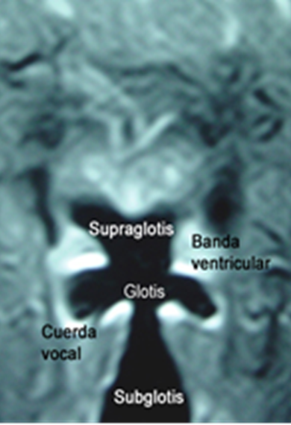
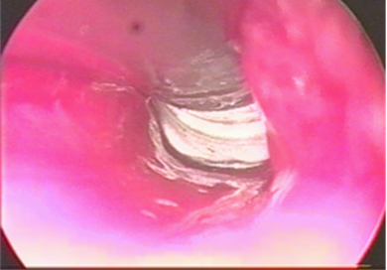
Estenosis Laringotraqueales
/
Fisiopatología
Congénita (5-15%) 3a causa de las alteraciones congénitas laríngeas, después de laringomalacia y de parálisis bilateral de cuerdas vocales; frecuentes otras malformaciones.
Adquirida (75-95%) causa más frecuente es intubación prolongada (86-90%); el tubo y el globo de la cánula por presión directa causa isquemia, necrosis y finalmente fibrosis concéntrica.
Otras causas:
Infección (escleroma respiratorio); inflamación granulomatosa (granulomatosis con poliangitis) o autoinmune (policondritis recidivante)
Neoplasias (condroma, condrosarcoma) o compresión extrínseca (neoplasias tiroideas).

Slide 4
Estenosis Laringotraqueales
/
Presentación Clínica
En adultos el síntoma principal es la dificultad respiratoria, puede acompañarse de estridor inspiratorio o bifásico; también puede presentarse como neumonía recurrente.
Cuando es posterior a intubación, los síntomas ocurren habitualmente en las primeras 6 semanas de la extubación.
En niños además de la disnea, puede presentarse con extubación no tolerada que requiere reintubación; también como croup recurrente o hiperreactividad bronquial.
Diagnósticos diferenciales
Laringomalacia, parálisis bilateral de cuerdas vocales, cuerpos extraños
Neoplasias benignas (hemangioma subglótico, schwannoma) o malignas (carcinoma células escamosas / adenoideo quístico).

Slide 5
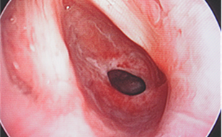
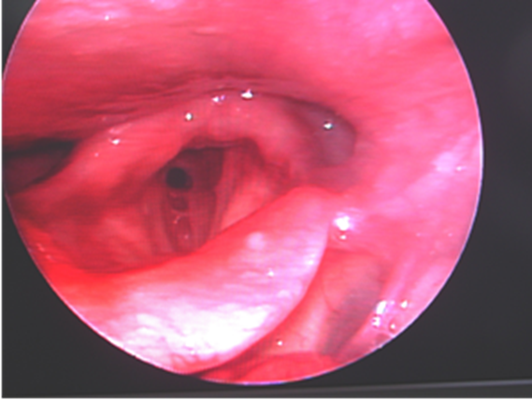
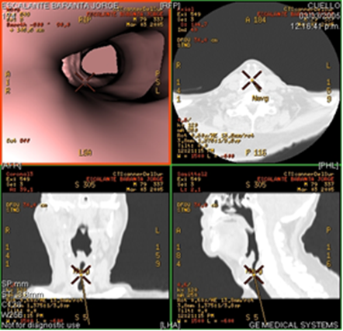
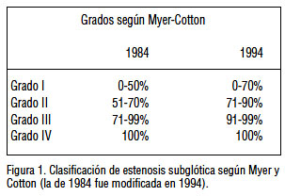
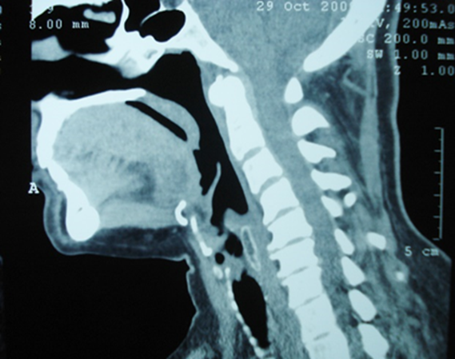
Estenosis Laringotraqueales
/
Evaluación
El estándar de oro para diagnostico de estenosis subglótica es la evaluación por endoscopia rígida bajo anestesia.
Los estudios de imagen son útiles para la localización y extensión de la estenosis, incluyen la tomografía computada y resonancia magnética.
El manejo inicial es el control de la vía aérea
Estenosis Grado II-III puede requerirse dilatación, intubación o traqueotomía antes del tratamiento definitivo
Estenosis grado III-IV requieren traqueotomía.
Cotton R., Management of subglottic stenosis in infancy and childhood. Review of a consecutive series of cases managed by surgical reconstruction. Ann Otol Rhinol Laryngol 1978; 87: 649–57

Slide 6
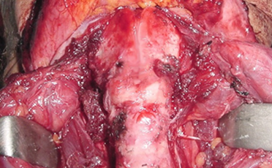
Estenosis Laringo-traqueales
/
Tratamiento Quirúrgico
La cirugía laringo-traqueal incluye varios procedimientos de diversa complejidad; participación multidisciplinaria
Técnicas Quirúrgicas
1) Endolaríngeo por microlaringoscopía directa o endoscópica (LASER)
2) Abordajes externos
a) Resección del sitio de estenosis con anastomosis termino-terminal
Laringo-traqueal o traqueo-traqueal (límite 5 cm adultos y 2 cm niños)
b) Expansión del diámetro subglótico / traqueal mediante autoinjertos o colgajos.
Grillo HC: Laryngotracheal reconstruction. In Surgery of the Trachea and Bronchi. Edited by Grillo HC. Hamilton, ON, Canada: BC Decker Inc; 2004:549–568.
Dedo H, Sooy C. Endoscopic laser repair of posterior glottic, subglottic and tracheal stenosis by division or microtrapdoor flap. Laryngoscope 1984; 94:445–50
Friedman M, Mayer A. Laryngotracheal Reconstruction in Adults with the Sternocleidomastoid Myoperiosteal Flap. Annals of Otology, Rhinology & Laryngology 1992; 101.

Slide 7
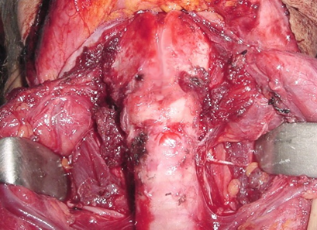
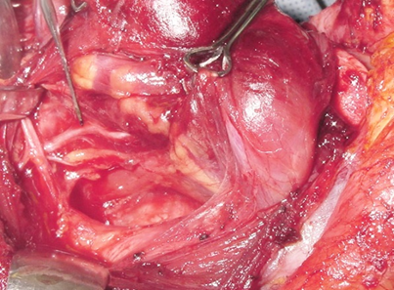
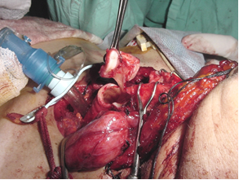
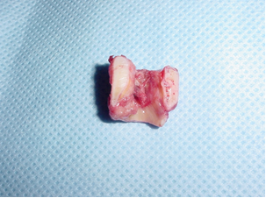
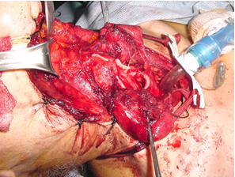
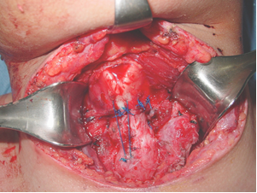
Estenosis Laringotraqueales
Cirugía de Resección Crico-traqueal y Anastomosis Término-Terminal.

Slide 8
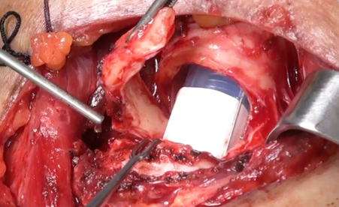
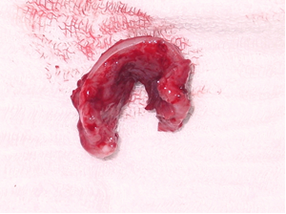
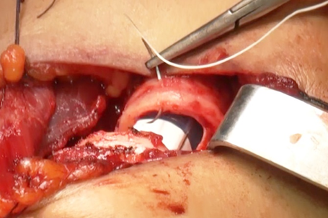
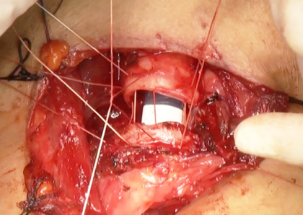
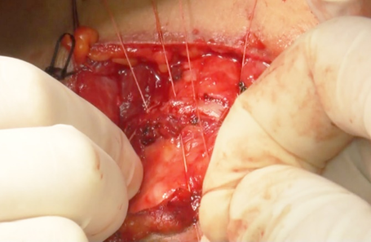
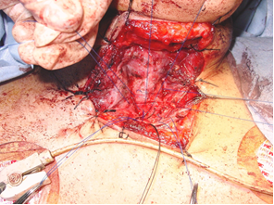
Estenosis Laringotraqueales
Cirugía de Resección Traqueal y Anastomosis Término-Terminal.

Slide 9
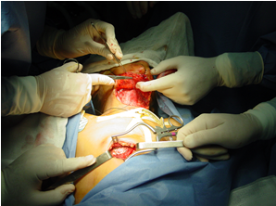
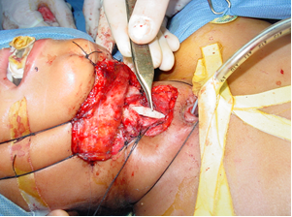
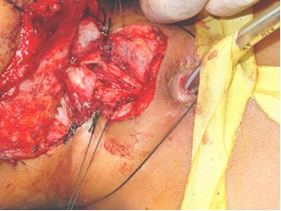
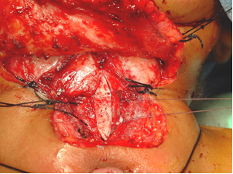
Estenosis Laringotraqueales
Cirugía de Expansión del Diámetro Subglótico / Traqueal (anterior / posterior)

Slide 10
Estenosis Laringotraqueales
/
Evidencia en adultos
Revisión sistemática reciente
(Lewis, Laryngoscope 2017)
Determinar si los procedimientos quirúrgicos abiertos son más exitosos que los procedimientos endoscópicos en el tratamiento de la estenosis laringo-traqueal en adultos y adolescentes.
Con resección y anastomosis se obtiene la mayor tasa de decanulación (89%, P<.001) y menor número de procedimientos adicionales (32%, P<.001)
Con los procedimientos de expansión la tasa de decanulación es de 83% y el número de procedimientos adicionales es de 38%
Con procedimientos endoscópicos se obtuvo una menor tasa de decanulación (63%) y un mayor número de procedimientos adicionales (44%).
La decanulación se logra por intubación prolongada en 88%, en trauma en 78% y por estenosis idiopática en 63% (P<.001)
Parker, et al. Endoscopic Cold Incision, Balloon Dilation, Mitomycin C Application and Steroid Injection for Adult Laryngo-tracheal Stenosis. The Laryngoscope 2013
Lewis S, Earley M, Rosenfeld R, Silverman J. Systematic Review for Surgical Treatment of Adult and Adolescent Laryngotracheal Stenosis. Laryngoscope 2017; 127:191–198

Slide 11
Evidencia en niños
Dilatación vs Reconstrucción laringotraqueal
Estudio retrospectivo.
Decanulación 97%.
Re-estenosis 63.2% en el grupo de dilatación y 31.3% en el grupo de reconstrucción LT.
Onder R, et al. Endolaryngeal dilatation versus laryngotracheal reconstruction in the primary management of subglottic stenosis. International Journal o f Pediatric Otorhinolaryngology 2014; 78: 1332-1336
Lang M, Brietzke SE. A systematic review and meta-analysis of endoscopic balloon dilation of pediatric subglottic stenosis. Otolaryngol Head Neck Surg 2014;150:174–179.
Evidencia Grado IV (reporte de casos).
Exito 65% (Evitar traqueotomía o RLT) a corto plazo y relacionado a severidad de la estenosis.

Slide 12
Estenosis Laringotraqueales
/
Lo importante
Cuando se sospeche estenosis, no se recomienda broncoscopia flexible fuera de quirófano porque puede precipitar junto con el edema y las secreciones el bloqueo completo de la vía aérea.
Con obstrucción significativa de la vía aérea, el índice de mortalidad es de 6–12%.
En algunos casos es preferible y puede realizarse dilatación para evitar traqueotomía previa al tratamiento definitivo de la estenosis.
Efectiva en 50% a 70%
En estenosis traqueales extensas o bajas puede ser muy difícil encontrar luz traqueal adecuada con abordaje solo cervical y puede requerirse cirugía de tórax.
El grado de estenosis (clasificación de Cotton) se correlaciona con la severidad de los síntomas y la necesidad de tratamiento.
Chueng K, Chadha NK. Primary dilatation as a treatment for pediatric laryngotracheal stenosis: a systematic review. Int J Pediatr Otorhinolaryngol 2013;77:623–628.

Slide 13
Estenosis Laringotraqueales
/
Lo importante
El procedimiento seleccionado para el tratamiento de estenosis subglótica y/o traqueal depende principalmente del grado de obstrucción y de la longitud del segmento estenosado. (Objetivo final es la decanulación)
Los procedimientos de resección y anastomosis crico-traqueal requieren la identificación y preservación de los nervios laríngeos recurrentes.
Las estenosis que involucren más de 50% de la longitud traqueal generalmente requieren procedimientos de expansión.
Cuando se realiza resección de más de 3 cm de cricoides y tráquea, se requieren procedimientos de liberación de vía área para evitar tensión de la anastomosis y su dehiscencia.
Se recomienda el uso de suturas absorbibles en la anastomosis para evitar formación de granulomas.
Grillo HC. Reconstruction of the trachea: Experience in 100 consecutive cases. Thorax 1973; 28: 667–79.

Slide 14
Avances Tratamiento Estenosis Laringotraqueales
/
Todavía sin resolver la estenosis de segmentos traqueales largos; son prometedores los avances en ingeniería tisular e impresión de moldes biocompatibles en 3d, así como el trasplante traqueal
Lo Nuevo / Actual
En los últimos años se ha empleado el láser CO2 o de NdYAG para el tratamiento endoscópico de la resección o división de la estenosis, con o sin aplicación de Mitomicina C o esteroides.
Se han diseñado diversos colgajos vascularizados para la reconstrucción laringo-traqueal, incluyendo colgajos tubulares revascularizados y aloinjertos de aorta
Están en experimentación en modelos animales el uso de ingeniería de tejidos y el uso de cultivos tisulares de cartílago que pueden proveer de tejido para la reconstrucción
Se están desarrollando materiales protésicos y moldes biocompatibles impresos en 3D para sustituir la tráquea.
Las férulas expandibles de malla de titanio colocadas por broncoscopía pueden ser de utilidad en casos seleccionados (no candidatos a cirugía).
El trasplante traqueal y laríngeo ha sido intentado principalmente en modelos animales.
Zopf D, Flanagan C, Wheeler M, Hollister S, Green G. Treatment of severe porcine tracheomalacia with a 3-dimensionally printed, bioresorbable, external airway splint. JAMA Otolaryngol Head Neck Surg 140, 66–71
Goldstein T, Smith B, Zeltsman D, Grande D, Smith L. Introducing a 3-dimensionally Printed, Tissue-Engineered Graft for Airway Reconstruction: A Pilot Study. Otolaryngol Head Neck Surg 2015;153:1001–6

Slide 15
Uso de Stents (de silicón o metálicos expandibles endoluminales) o tubos T de Montgomery como alternativa para estenosis traqueales muy largas o por neoplasias malignas avanzadas
Útiles, pero posibilidad de complicaciones: tejido de granulación, migración, erosión vascular, fístula traqueoesofágica
Ching-Yang Wu, et al. Airway stents in management of tracheal stenosis: Have we improved? ANZ J. Surg. 2007; 77: 27–32

Slide 16
Aloinjerto Aórtico para Reemplazo Traqueal
Primero evaluado en modelos animales y luego utilizado en humanos en casos de neoplasias traqueales.
* No requiere inmunosupresión.
* Se ha observado re-epitelización.
* Requiere uso permanente de stents
* Buenos resultados (4/6)
Wurtz A, et al. Surgical technique and results of tracheal and carinal replacement with aortic allografts for salivary gland-type carcinoma. J Thorac Cardiovasc Surg 2010, 140:387–393
Martinod et al. Airway transplantation: a challenge for
regenerative medicine. European Journal of Medical Research 2013, 18:25.
TRACHEOBRONCART Prospective Trial

Slide 17
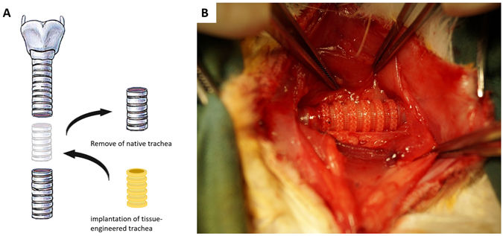
Sustitución Traqueal
Moldes Biocompatibles (biodegradables –policaprolactona-), Impresos en 3D, con Ingeniería de Tejidos (cultivo de condrocitos): Modelo animal (conejos)
Tissue-engineered trachea from a 3D-printed scaffold enhances whole-segment tracheal repair. Gao M, Zhang H, Dong W, Bai J, et al.
Scientific Reports 2017;7:5246. Available at https://www.nature.com/articles/s41598-017-05518-3

Slide 18
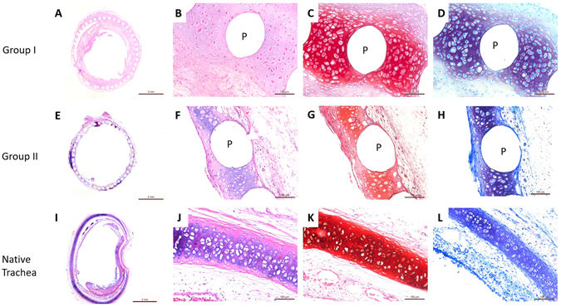
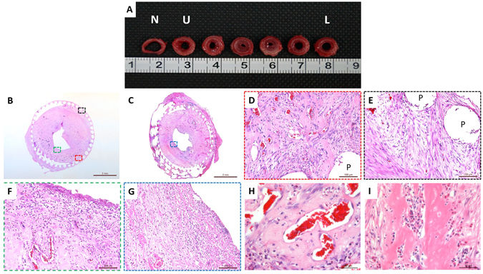
Sustitución Traqueal
* Para el futuro, para que este modelo sea exitoso, atender: 1) el recubrimiento epitelial interno, uso de factores de modulación de la diferenciación tisular, inflamación, y vascularización; 2) materiales y diseño del molde, 3) restaurar la función (en caso de sustitución laringo-traqueal).
Histological stainings of tissue-engineered trachea ex vivo 6 weeks post maturation in nude mice. (A–D) Group I, in vitro cultured TET for 2 weeks. (E–H) Group II, in vitro cultured TET for 4 weeks. (I–L) Native trachea. (A,B,E,F,I and J) Histological stainings with H&E.
Presence of a cartilage extracellular matrix.
Representative photomicrograph and histological stainings of tissue-engineered trachea after trachea replacement surgery. (A) Granulation formation at each convolution throughout a scaffold segment. Note severe stenosis most obvious in middle convolutions (B) H&E staining of TET at 3 weeks-post implantation.
* Pepper V, et al. Endoscopic Management of Tissue-Engineered Tracheal Graft Stenosis in an Ovine Model. Laryngoscope, 00:000–000, 2017
Tissue-engineered trachea from a 3D-printed scaffold enhances whole-segment tracheal repair. Gao M, Zhang H, Dong W, Bai J, et al.
Scientific Reports 2017;7:5246. Available at https://www.nature.com/articles/s41598-017-05518-3

Slide 19
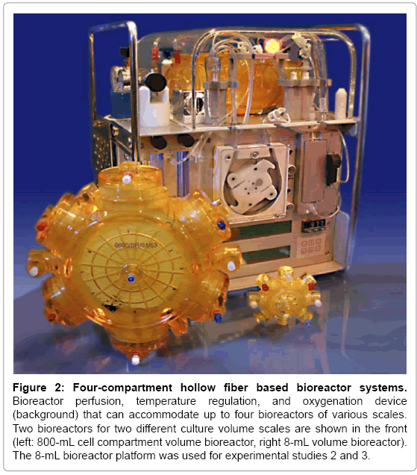
Trasplante traqueal
* Requiere terapia inmunosupresiva.
2008
Machiani, Birchal y cols. Reportaron el 1er caso de transplante traqueal, tráquea humana decelularizada cultivada con células epiteliales y condrocitos derivados de células mesenquimatosas del paciente, en un bio-reactor.
2010
En 2010, Delaere y cols. reportaron un aloinjerto traqueal inicialmente envuelto en la fascia del antebrazo, con recubrimiento interno de mucosa buccal, hasta su vascularización y subsecuente movilización.
2011
En 2011 Jungebkuth y cols. reportaron el uso de un molde bioartificial cultivado con células de médula ósea autóloga empleando factores de crecimiento.
Housler G, et al. 3-D Perfusion Bioreactor Process Optimization for CD34+ Hematopoietic Stem Cell Culture and Differentiation towards Red Blood Cell Lineage. J Bone Marrow Res 2014, 2:150
Macchiarini P, Jungebluth P, Go T, Asnaghi M, Rees L, Cogan T, Dodson A, Martorell J, Bellini S, Parnigotto P, Dickinson S, Hollander A, Mantero S, Conconi M, Birchall M Clinical transplantation of a tissue-engineered airway. Lancet 2008, 372:2023–2030.

Slide 20
Trasplante Laríngeo
* Con terapia inmunosupresiva
Krishnan G, et al. The Current Status of Human Laryngeal Transplantation in 2017: A State of the Field Review. Laryngoscope 2017
Hamilton N, Birchall M. Tissue-Engineered Larynx: Future Applications in Laryngeal Cancer. Curr Otorhinolaryngol Rep (2017) 5:42–48
En 1969 Kluyskens y Ringoir reportaron el 1er trasplante laríngeo subtotal (sin anastomosis vacular ni nerviosa) en un paciente con cancer, recurrencia fatal a los 8 meses.
Tres casos de transplante laríngeo total publicados en humanos: 1) estenosis traumática, 2) estenosis post intubación, 3) Cáncer.
Injerto multiorgánico: Laringe, anillos traqueales, nervios laríngeos, tiroides y paratiroides, vasos cervicales
El 1er trasplante realizado en 1998 en la Cleveland Clinic (Dr. Marshal Strome). Strome M, Stein J, Esclamado R, et al. Laryngeal transplantation and 40-month follow-up. N Engl J Med 2001;344:1676–1679.
  Se mantuvo viable durante 14 años hasta que realizarón su explantación por rechazo crónico.
El 2do en 2010 (previo transplante renal) en la Universidad de California Davis Medical Center (Dr. Gregory Farwell, Dr. Peter Belafsky and Martin Birchall). UC Davis Medical Center. ORL Head Neck Nurs Extraordinary larynx transplant restores voice, sense of taste, smell to California woman. World’s second documented voice box transplant. 2011 Spring; 29:21–23.
  A 5 años no ha habido rechazo.
3er caso en 2015 (previo transplante renal) en Polonia: First Complex Allotransplantation of Neck Organs: Larynx, Trachea, Pharynx, Esophagus, Thyroid, Parathyroid Glands, and Anterior Cervical Wall: A Case Report. Grajek M, et al. Annals of Surgery. Aug 2017; 266(2):e19–e24
Aunque no se han publicado, por resumenes de conferencias, hay datos de que desde 2012 se han realizado al menos otros 14 casos de trasplante laríngeo por Duque et al., Tinitinago et al., y Terris et al.
Farwell D, Birchall M, Macchiarini P, et al. Laryngotracheal transplantation: technical modifications and functional outcomes. Laryngoscope 2013;123:2502–2508.

